Slide 1
Lineares Ungleichungssystem in zwei Variablen

Slide 2
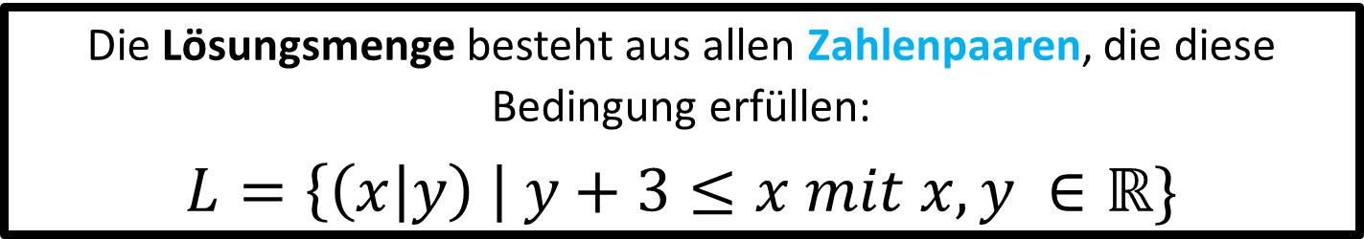
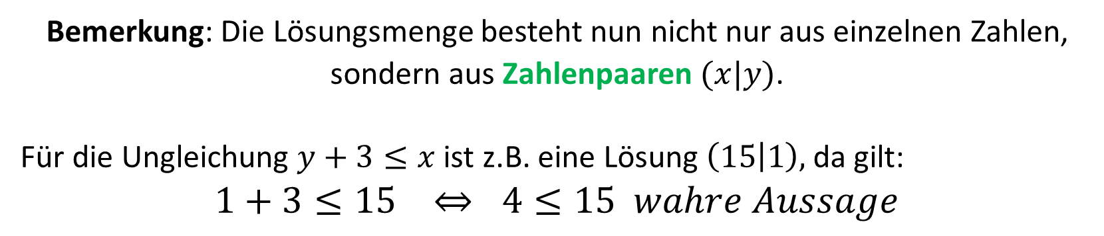

Wiederholung: Lineare Ungleichung in zwei Variablen
$$y+3≤x$$
Bemerkung: Die Lösungsmenge besteht nun nicht nur aus einzelnen Zahlen, sondern aus Zahlenpaaren $(x|y)$.
Für die Ungleichung $y+3≤x$ ist z.B. eine Lösung $\left(15 | 1\right),$da gilt:
$$1+3≤15 ⇔ 4≤15 wahre Aussage$$
Die Lösungsmenge besteht aus allen Zahlenpaaren, die diese Bedingung erfüllen:
$$L=\left\{\left(x | y\right) \right| y+3≤x mit x,y ∈ℝ\}$$

Slide 3
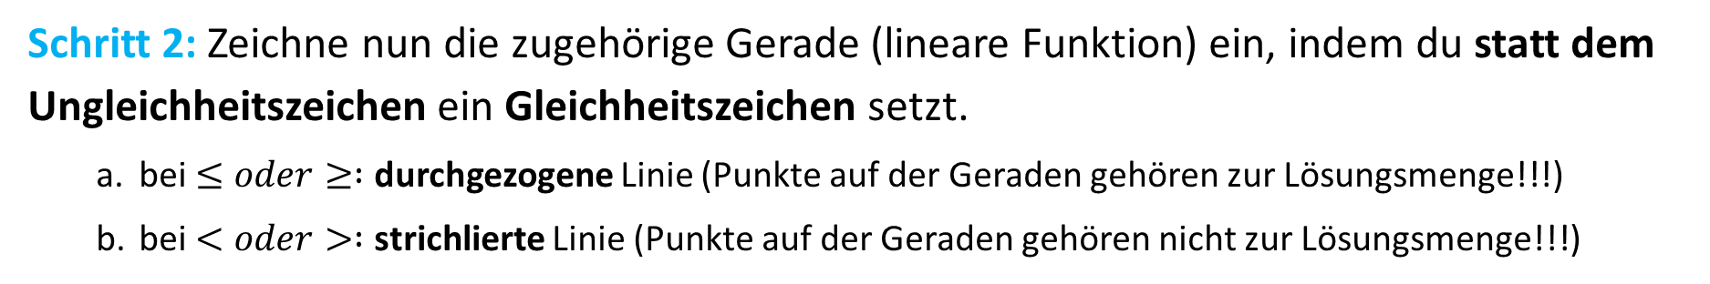

Wiederholung Graphisches Lösungsverfahren
$$y+3≤x$$
Schritt 1: Forme die Ungleichung nach y um.
Schritt 2: Zeichne nun die zugehörige Gerade (lineare Funktion) ein, indem du statt dem Ungleichheitszeichen ein Gleichheitszeichen setzt.
  bei $≤oder≥ :$ durchgezogene Linie (Punkte auf der Geraden gehören zur Lösungsmenge!!!)
  bei $<oder> :$ strichlierte Linie (Punkte auf der Geraden gehören nicht zur Lösungsmenge!!!)

Slide 4
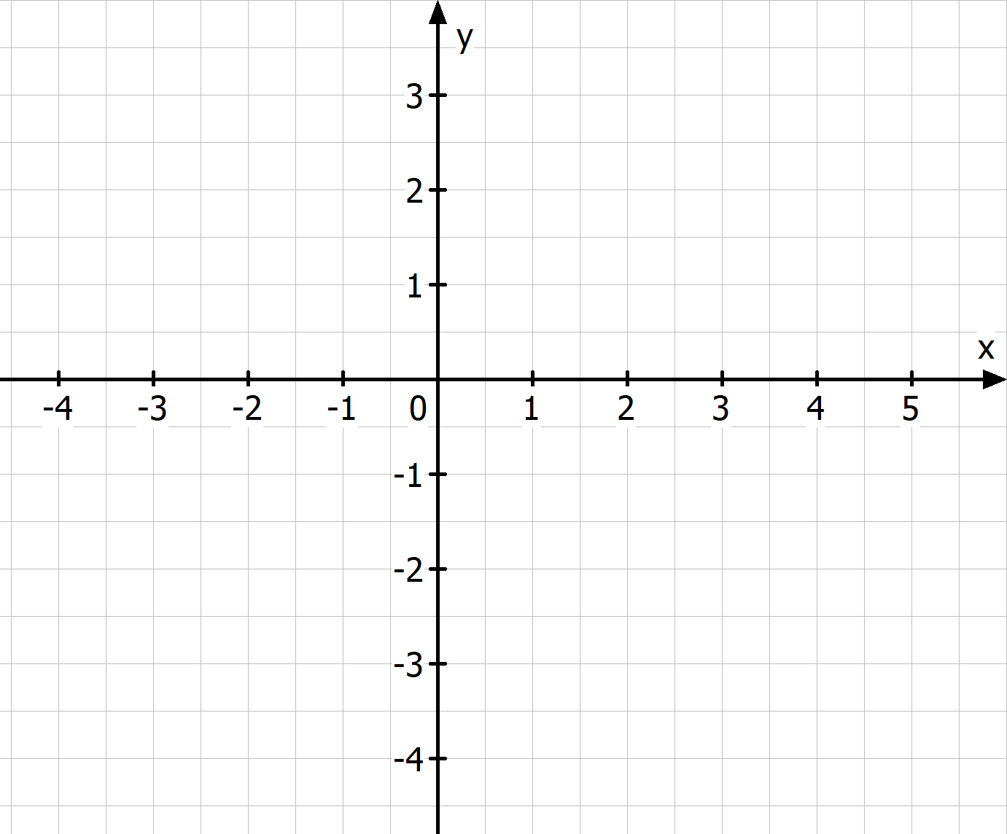
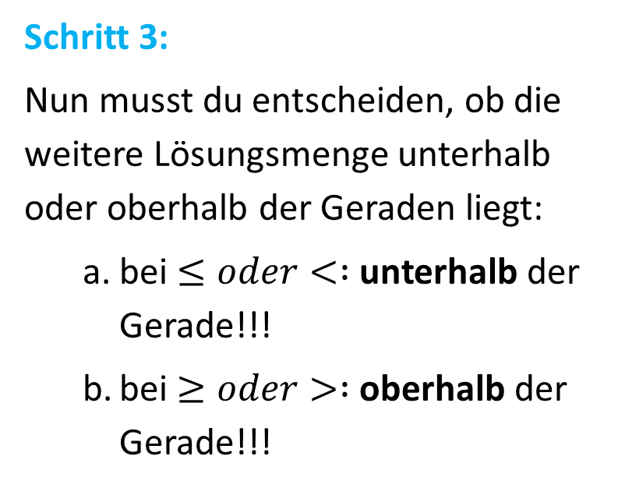

Graphisches Lösungsverfahren
$$y≤x−3$$
Schritt 3:
Nun musst du entscheiden, ob die weitere Lösungsmenge unterhalb oder oberhalb der Geraden liegt:
  bei $≤oder< :$ unterhalb der Gerade!!!
  bei $≥oder> :$ oberhalb der Gerade!!!

Slide 5
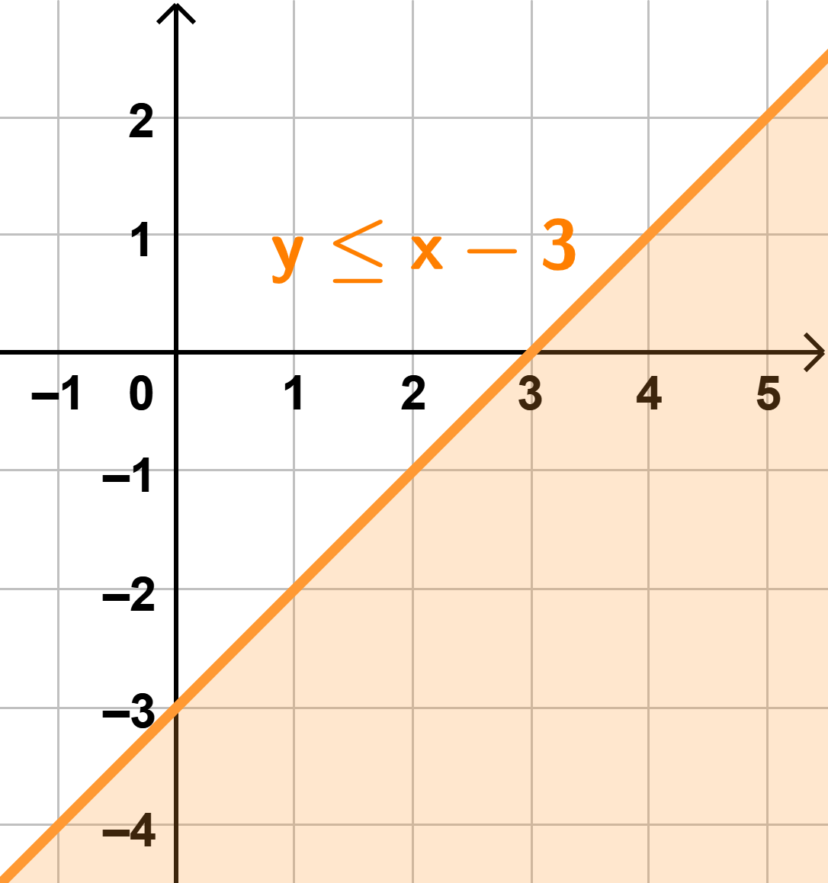
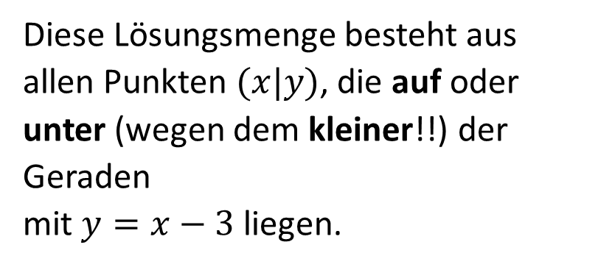
Graphisches Lösungsverfahren
Diese Lösungsmenge besteht aus allen Punkten $(x|y)$, die auf oder unter (wegen dem kleiner!!) der Geraden
mit $y=x−3$liegen.

Slide 6
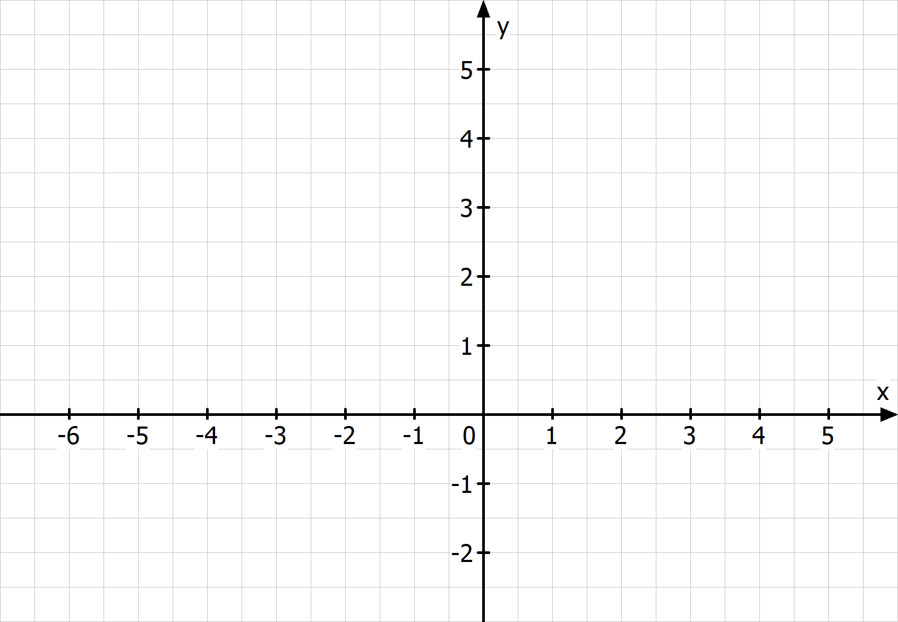
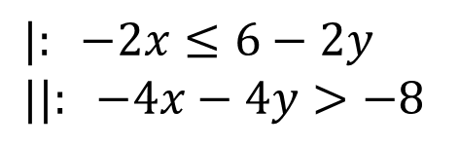
Lineares Ungleichungssystem in zwei Variablen
Musterbeispiel: Stelle die Schnittmenge der beiden Lösungsmengen der Ungleichungen graphisch dar.
$|: −2x≤6−2y$
$||: −4x−4y>−8$

Slide 7
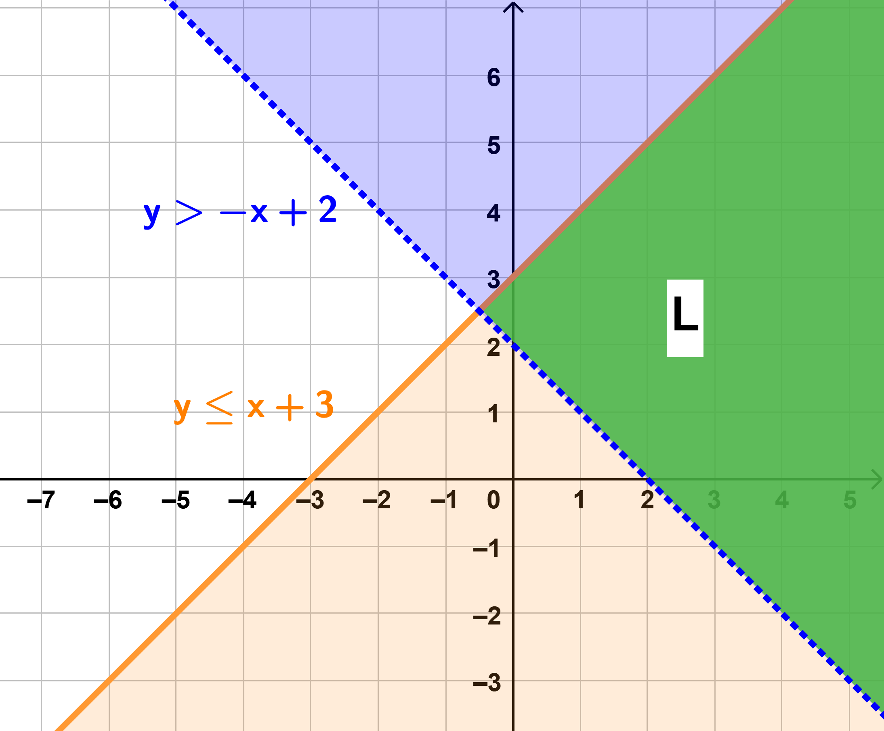
Zusammenfassung

Slide 8
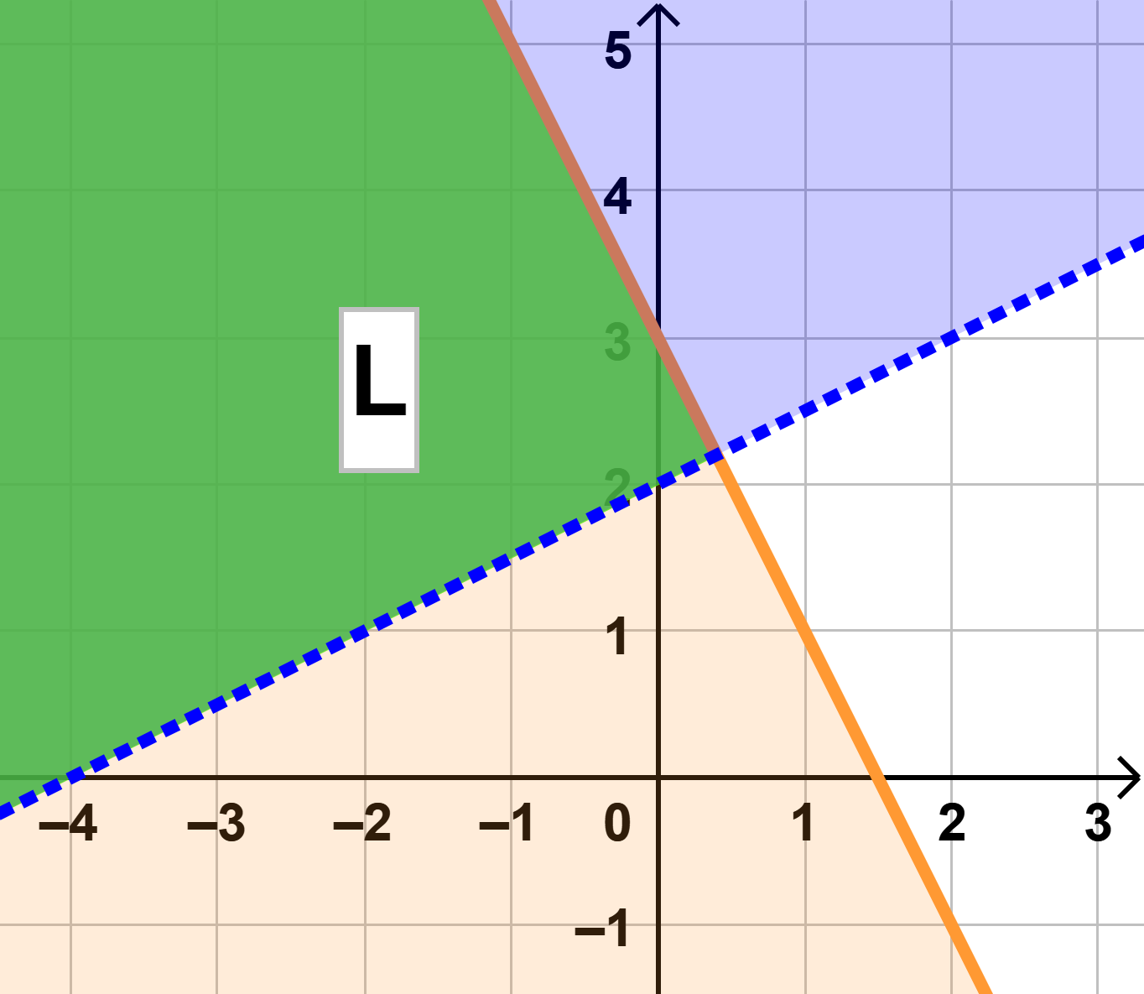
Bsp.) Gib das zur Lösungsmenge passende System zweier linearer Ungleichungen an.

